Slide 1
4. 카운트 기반의 단어 표현

Slide 2
4장 내용
Bag of Words(BoW): 텍스트 데이터를 단어들의 출현 빈도로 나타내는 것
문서 단어 행렬(Document-Term Matrix): 다수의 문서에 등장하는 단어들의 빈도를 행렬로 표시
TF-IDF(Term Frequency-Inverse Document Frequency): DTM 내의 각 단어에 가중치를 부여

Slide 3
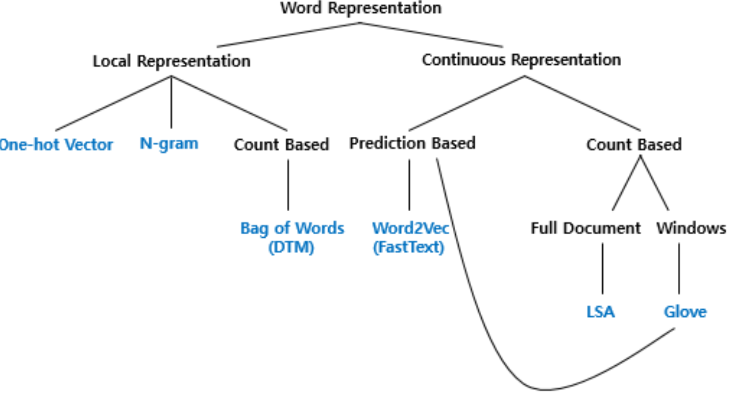
단어 표현(Word representation)
단어 표현: 각 단어를 숫자로 나타내는 방식
3장
4장
10장
6장
10장

Slide 4
단어 표현 방식 분류
국소 표현(Local representation): 각 단어에 대해 특정값을 부여하는 방식. 이산(Discrete) 표현이라고도 함
One-hot, n-gram, BoW 방식 등이 있음
단어의 의미나 뉘앙스를 표현할 수 없음
분산 표현(Distributed representation): 해당 단어를 표현하기 위해 주변 단어를 참고. 연속(Continuous) 표현이라고도 함
사례: puppy(강아지)를 ‘cute, lovely한 느낌이다’라고 정의
단어의 뉘앙스를 표현할 수 있음

Slide 5
Bag of Words(BoW)
텍스트 데이터에 각 단어들이 나온 횟수를 기록하는 것. 단어의 순서는 고려하지 않음
BoW를 만드는 절차
각 단어에 고유한 정수 인덱스를 부여
각 단어 토큰의 등장 횟수를 기록한 벡터를 관리

Slide 6
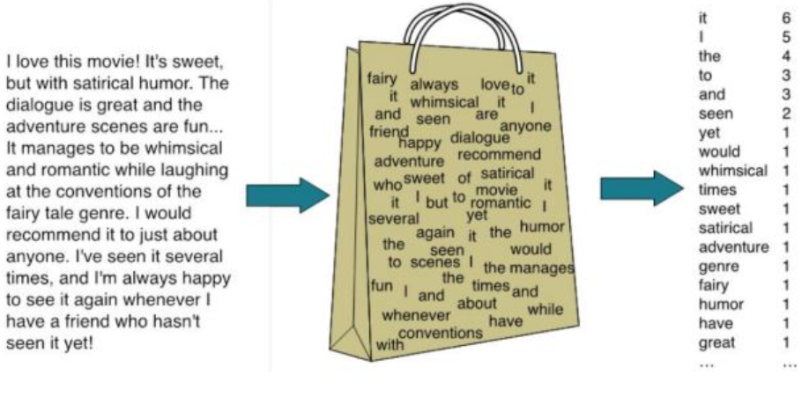
Bag of Words(BoW) 사례

Slide 7
한국어 BoW 사례
문장: 정부가 발표하는 물가상승률과 소비자가 느끼는 물가상승률은 다르다.
할당 인덱스: ('정부': 0, '가': 1, '발표': 2, '하는': 3, '물가상승률': 4, '과': 5, '소비자': 6, '느끼는': 7, '은': 8, '다르다': 9)
BoW: [1, 2, 1, 1, 2, 1, 1, 1, 1, 1]
수행 프로그램은 교재 참고

Slide 8
불용어를 제거한 BoW 만들기
불용어는 자연어 처리에서 별로 의미가 없으므로 BoW의 정확도를 높히려면 이들을 제거해야 함
영어의 경우 사이킷 런 패키지의 CountVectorizer를 이용하면 불용어를 처리할 수 있음
수행 프로그램은 교재 참고

Slide 9
문서 단어 행렬(Document-Term Matrix: DTM)
서로 다른 문서들의 BoW를 결합하여 만든 행렬
다수의 문서에서 등장하는 각 단어들의 빈도를 행렬로 표현
사례:
문서1 : 먹고 싶은 사과 문서2 : 먹고 싶은 바나나 문서3 : 길고 노란 바나나 바나나 문서4 : 저는 과일이 좋아요
- | 과일이 | 길고 | 노란 | 먹고 | 바나나 | 사과 | 싶은 | 저는 | 좋아요
문서1 | 0 | 0 | 0 | 1 | 0 | 1 | 1 | 0 | 0
문서2 | 0 | 0 | 0 | 1 | 1 | 0 | 1 | 0 | 0
문서3 | 0 | 1 | 1 | 0 | 2 | 0 | 0 | 0 | 0
문서4 | 1 | 0 | 0 | 0 | 0 | 0 | 0 | 1 | 1

Slide 10
문서 단어 행렬의 한계
희소 표현(sparse representation)
벡터의 크기가 단어 집합에서의 단어 수이므로 크기가 커질 수 있음
많은 단어에서 벡터값이 0이 될 수 있음
단순 빈도 수 기반 한계
중요한 단어와 불필요한 단어들이 혼재되어 있을 수 있음
두 문서가 유사한지 비교할 때 한계가 있음

Slide 11
TF-IDF(Term frequency-Inverse document frequency)
DTM 내에 있는 각 단어들의 중요도를 계산하려고 함
문서들의 유사성을 비교할 때 사용할 수 있음
DTM을 구한 후 TF-IDF 가중치를 부여

Slide 12

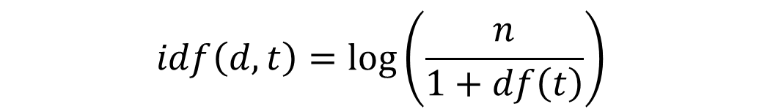
TF-IDF 계산 절차
TF-IDF는 모든 문서에서 자주 등장하는 단어보다 특정 문서에서 자주 등장하는 단어가 중요도가 높다고 판단
문서를 d, 단어를 t, 문서의 총 개수를 n이라 가정
- tf(d,t): 문서 d에서 단어 t가 등장한 횟수
- df(t): 특정 단어 t가 등장한 문서의 수. 단어의 등장 횟수는 고려하지 않음
idf(d,t): df(t)에 반비례하는 수. df(t)가 작을수록 idf는 커짐
tf-idf: tf * idf를 계산하여 얻음
$$idf\left(d,t\right)=\log\left(\frac{n}{1+df\left(t\right)}\right)$$
$$tf∗idf=tf\left(d,t\right)∗idf\left(d,t\right)$$

Slide 13
TF-IDF 계산 사례
문서 단어 행렬에서 DTM을 수정
각 단어에 대한 idf는 다음과 같음
- | 과일이 | 길고 | 노란 | 먹고 | 바나나 | 사과 | 싶은 | 저는 | 좋아요
문서1 | 0 | 0 | 0 | 1 | 0 | 1 | 1 | 0 | 0
문서2 | 0 | 0 | 0 | 1 | 1 | 0 | 1 | 0 | 0
문서3 | 0 | 1 | 1 | 0 | 2 | 0 | 0 | 0 | 0
문서4 | 1 | 0 | 0 | 0 | 0 | 0 | 0 | 1 | 1
- | 과일이 | 길고 | 노란 | 먹고 | 바나나 | 사과 | 싶은 | 저는 | 좋아요
df | 1 | 1 | 1 | 2 | 2 | 1 | 2 | 1 | 1
idf | ln(4/(1+1)) = 0.693 | ln(4/(1+1)) = 0.693 | ln(4/(1+1)) = 0.693 | ln(4/(2+1)) = 0.288 | ln(4/(2+1)) = 0.288 | ln(4/(1+1)) = 0.693 | ln(4/(2+1)) = 0.288 | ln(4/(1+1)) = 0.693 | ln(4/(1+1)) = 0.693

Slide 14
TF-IDF 계산 사례(계속)
tf
idf
tf-idf
- | 과일이 | 길고 | 노란 | 먹고 | 바나나 | 사과 | 싶은 | 저는 | 좋아요
문서1 | 0 | 0 | 0 | 1 | 0 | 1 | 1 | 0 | 0
문서2 | 0 | 0 | 0 | 1 | 1 | 0 | 1 | 0 | 0
문서3 | 0 | 1 | 1 | 0 | 2 | 0 | 0 | 0 | 0
문서4 | 1 | 0 | 0 | 0 | 0 | 0 | 0 | 1 | 1
- | 과일이 | 길고 | 노란 | 먹고 | 바나나 | 사과 | 싶은 | 저는 | 좋아요
idf | 0.693 | 0.693 | 0.693 | 0.288 | 0.288 | 0.693 | 0.288 | 0.693 | 0.693
- | 과일이 | 길고 | 노란 | 먹고 | 바나나 | 사과 | 싶은 | 저는 | 좋아요
문서1 | 0 | 0 | 0 | 0.288 | 0 | 0.693 | 0.288 | 0 | 0
문서2 | 0 | 0 | 0 | 0.288 | 0.288 | 0 | 0.288 | 0 | 0
문서3 | 0 | 0.693 | 0.693 | 0 | 0.576 | 0 | 0 | 0 | 0
문서4 | 0.693 | 0 | 0 | 0 | 0 | 0 | 0 | 0.693 | 0.693

Slide 15
DTM과 tf-idf 구하기
교재를 보면 tf-idf를 구현하는 절차를 볼 수 있음
pandas를 이용하여 DTM과 tf-idf를 구할 수 있음

